Slide 1

AngularJS Controladores y Vistas
Septiembre 2017

Slide 2

AgularJS – Controladores y Vistas
Objetivos
Entender que es AngularJS
Arquitectura de AngularJS
MV*
Data Binding
Scope en AngularJS
Hola Mundo AngularJS!

Slide 3

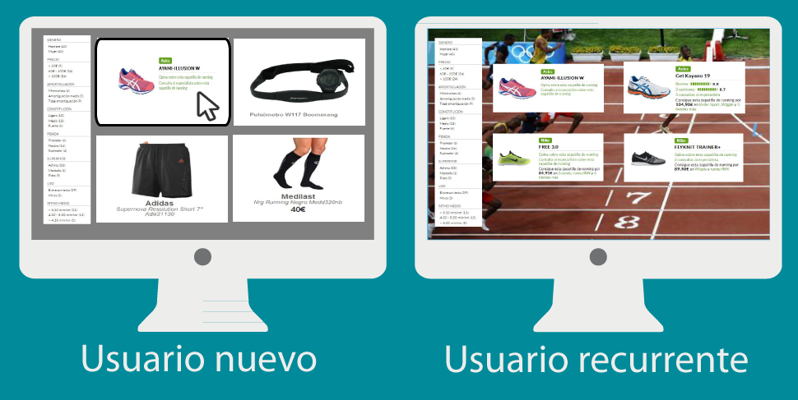

Qué es AngularJS?
Cada comprador tendrá acceso a un contenido único: recomendaciones de productos y complementos elegidos en función de sus preferencias, ubicación geográfica, tendencias del mercado, grupo demográfico, compras anteriores e interacciones de marca, todo de forma totalmente automática. Aún mejor, su próxima visita será totalmente diferente porque se basará en la anterior y en las promociones actuales del comerciante.

Slide 4
GRACIAS !

